Slide 1

Microsoft Azure Module 2(10979E)
Azure Cloud Shell & Azure CLI
김 경 아
Email : kka960602@gmail.com
PH : 010-7175-0935
Git: https://github.com/Kyeonga-Kim

Slide 2
Outline
1. What is Azure Cloud Shell / Azure CLI ?
2. Start Cloud Shell
3. Create Azure CLI

Slide 3
What is Azure Cloud Shell / Azure CLI
?
Azure Cloud Shell..
Azure resource를 관리하기 위해 interactive, authenticated하며 browser에 접속 가능
Azure Portal 에서 사용 (Bash, PowerShell)
Azure CLI..
Window, Mac, Linux에서 사용가능한 쉘
명령어가 짧고 단순하다.
Azure resource를 관리하기 위한 명령 줄 환경이며 사용자 지정 자동화를 빌드 하기에 적합하다.

Slide 4

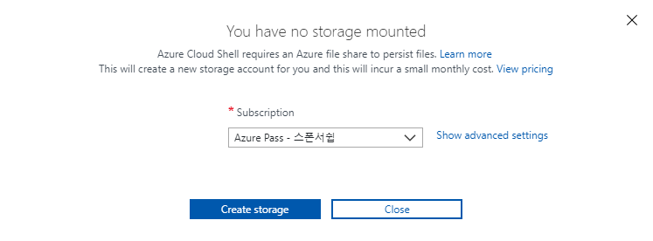
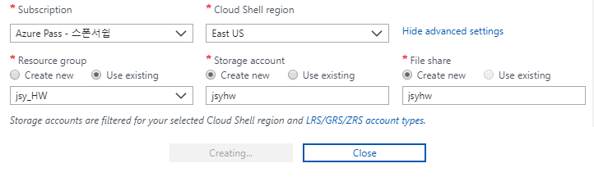
Start Cloud Shell
Step1. Azure Portal 상단에 >_ 아이콘을 누르면 Clould Shell 을 시작하기 위한 Storage 생성 창이 뜨게 된다.
kka960602

Slide 5
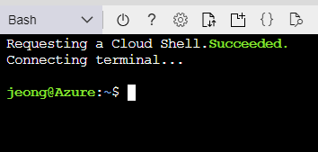
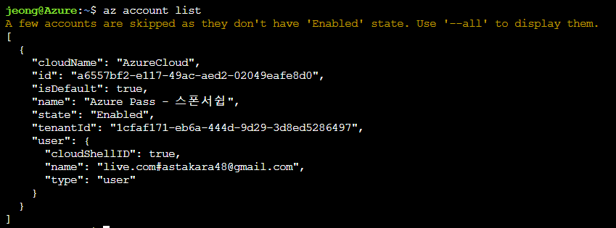
Start Cloud Shell
Step2. az account list 명령어 : Azure account를 Access(접근)할 수 있는 Subscription list 조회

Slide 6
Start Cloud Shell
Step2. az account list 명령어 : Azure account를 Access(접근)할 수 있는 Subscription list 조회

Slide 7
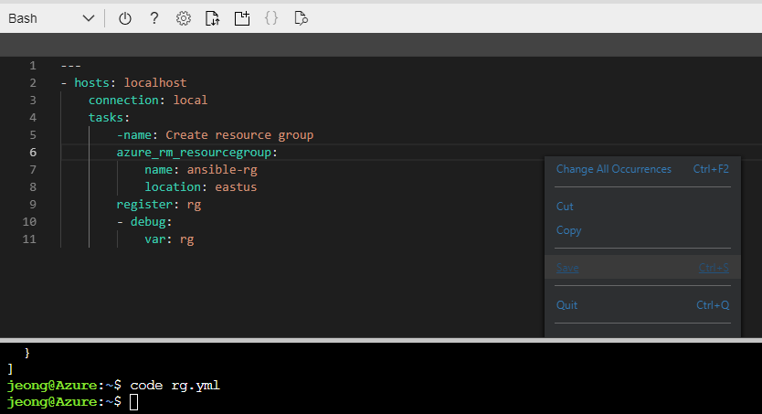
Start Cloud Shell
Step3. Ansible을 사용하여 Azure resource group만들기

Slide 8
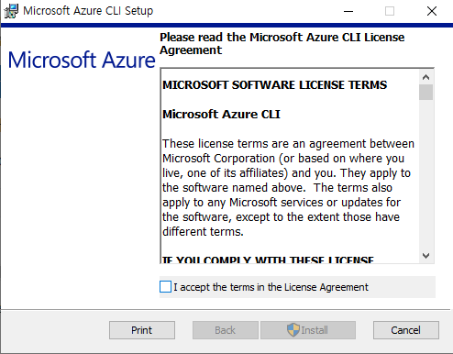
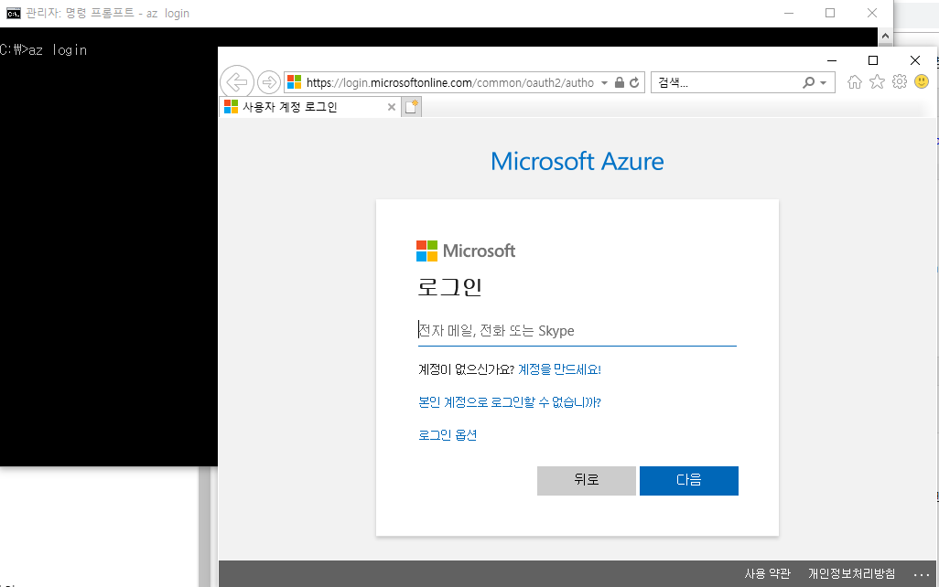
Create Azure CLI
Step1. Azure CLI 설치하기
https://docs.microsoft.com/en-us/cli/azure/install-azure-cli-windows?view=azure-cli-latestazure-cli-2.0.63.msi

Slide 9
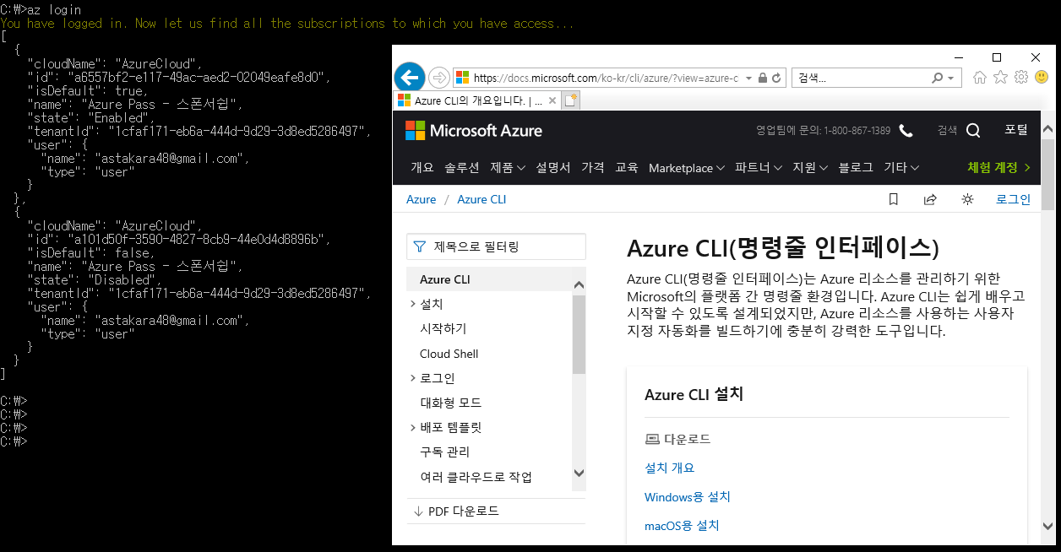
Start Azure CLI
Step2. Cmd창에서 Az login 명령어
*관리자 cmd로 들어가면 접속이 안된다.

Slide 10
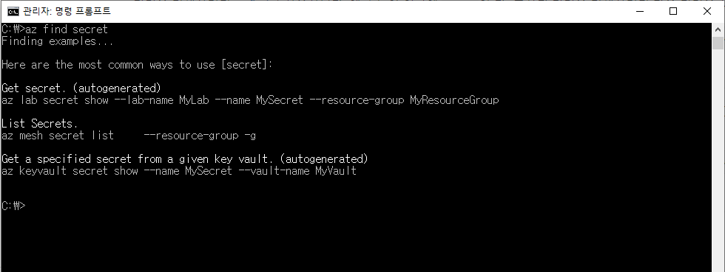
Start Azure CLI
Step3. Cmd> Az Find 명령어
Az find “secret”은 secret이 포함된 명령을 검색하라는 의미

Slide 11
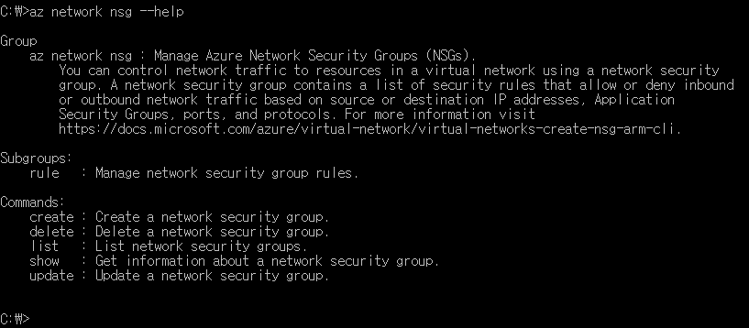
Start Azure CLI
Step4. Cmd> az network nsg –help 명령어
Az find “secret”은 secret이 포함된 명령을 검색하라는 의미이다.

Slide 12
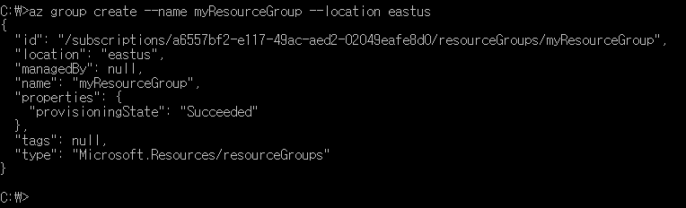
Start Azure CLI
Step5. ResourceGroup 만들기
Cmd> az group create –name myResourceGroup –location eastus
*Az resource group은 Azure 리소스가 배포 및 관리되는 논리적 container

Slide 13
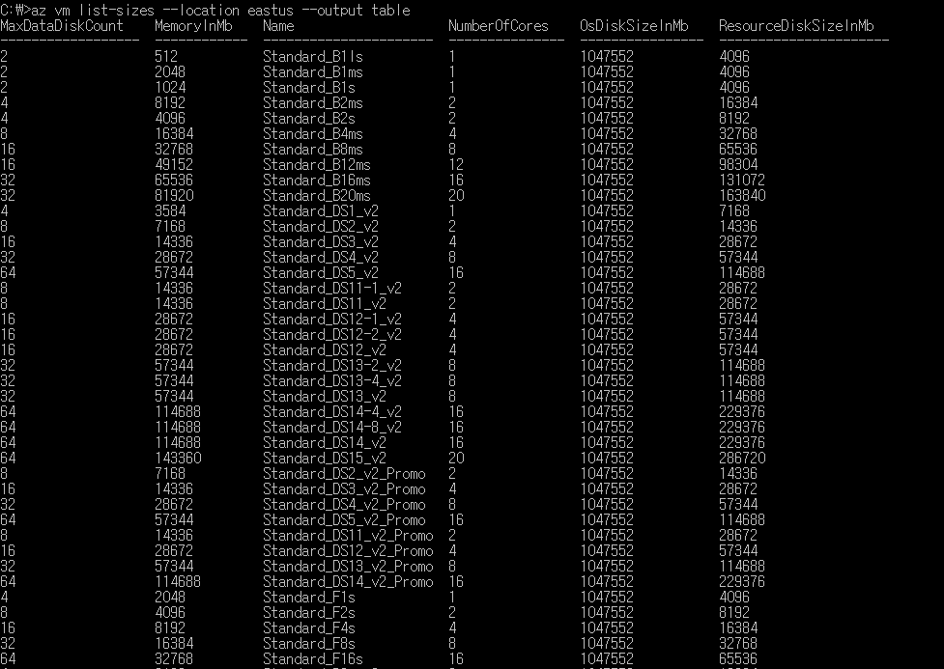
Start Azure CLI
Step6. 사용되는 이미지 목록 보기
Cmd> Az VM image list –output table
az vm image list --offer CentOS --all --output table
CentOS와 일치하는 제품이 있는 모든 이미지에 대한 목록을 보는 명령어

Slide 14
Thank you

